Slide 1


PHÒNG GD&ĐT THANH TRÌ
Đơn vị: Trường THCS Vĩnh Quỳnh

Slide 2



Slide 3
Luật chơi:
+ Mỗi bàn là một đội chơi.
+ Các đội trải qua các câu hỏi dưới dạng ghép chữ cái thành từ có nghĩa.
+ Các đội cùng giơ bảng trả lời câu hỏi.
+ Đội nào trả lời đúng sẽ được 10 điểm mỗi câu trả lời.
+ Đội chiến thắng là đội có điểm cao nhất.
BẮT ĐẦU
Notes:
Tạo liên kết với Gme Vua Tiếng Việt

Slide 4
CÂU 1
à / H / ố / m / s
Hàm số
Tiếp
Đáp án

Slide 5
CÂU 2
i / n / ế / s / B / ố
Biến số
Tiếp
Đáp án

Slide 6
CÂU 3
Đ / b / ồ / i / n / ế / g / n
Đồng biến
Tiếp
Đáp án

Slide 7
CÂU 4
b /ế /n /N /h /g /ị /h /c /i
Nghịch biến
Tiếp
Đáp án

Slide 8
CÂU 5
ồ /ị /Đ /t /h
Đồ thị
Tiếp
Đáp án

Slide 9
CÁC TỪ KHÓA
Hàm số
Biến số
Đồng biến
Nghịch biến
Đồ thị

Slide 10

CHƯƠNG II. HÀM SỐ BẬC NHẤT
§1. NHẮC LẠI VÀ BỔ SUNG
CÁC KHÁI NIỆM VỀ HÀM SỐ

Slide 11
Tiết . §1. NHẮC LẠI VÀ BỔ SUNG CÁC KHÁI NIỆM VỀ HÀM SỐ
1. Khái niệm hàm số
- Nếu đại lượng y .........(1).........vào đại lượng thay đổi x sao cho với mỗi giá trị của x, ta luôn xác định được ........(2)..........tương ứng của y thì y được gọi là ....(3).... của x, và x được gọi là ...(4).....
- Nếu đại lượng y phụ thuộc vào đại lượng thay đổi x sao cho với mỗi giá trị của x, ta luôn xác định được chỉ một giá trị tương ứng của y thì y được gọi là hàm số của x, và x được gọi là biến số.
- Hàm số có thể được cho bằng bảng hoặc bằng công thức,...
- Hàm số có thể được cho bằng bảng hoặc bằng .....(5).....,...

Slide 12
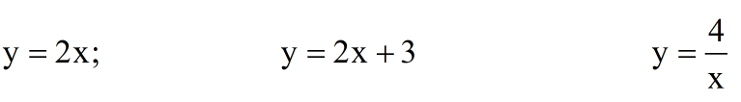
Tiết . §1. NHẮC LẠI VÀ BỔ SUNG CÁC KHÁI NIỆM VỀ HÀM SỐ
1. Khái niệm hàm số
* Ví dụ 1.
a) y là hàm số của x được cho bằng bảng sau:
b) y là hàm số của x được cho bằng công thức:

Slide 13
Tiết . §1. NHẮC LẠI VÀ BỔ SUNG CÁC KHÁI NIỆM VỀ HÀM SỐ

Slide 14
Tiết . §1. NHẮC LẠI VÀ BỔ SUNG CÁC KHÁI NIỆM VỀ HÀM SỐ
1. Khái niệm hàm số
- Khi hàm số được cho bằng công thức y = f(x), ta hiểu rằng biến số x chỉ lấy những giá trị mà tại đó f(x) xác định.
* Ví dụ:
Hàm số y = 2x và y = 2x + 3
xác định với mọi giá trị của x ∈ R.
xác định với mọi giá trị của x khác 0.
Hàm số

Slide 15
Tiết . §1. NHẮC LẠI VÀ BỔ SUNG CÁC KHÁI NIỆM VỀ HÀM SỐ
1. Khái niệm hàm số
- Khi hàm số được cho bằng công thức y = f(x), ta hiểu rằng biến số x chỉ lấy những giá trị mà tại đó f(x) xác định.
- Khi y là hàm số của x, ta có thể viết y = f(x), y = g(x).
* Ví dụ: Hàm số y = 2x + 3, ta có thể viết y = f(x) = 2x + 3.
Khi đó, thay cho câu “Khi nào x bằng 3 thì giá trị tương ứng của y là 9”, ta viết: f(3) = 9.

Slide 16
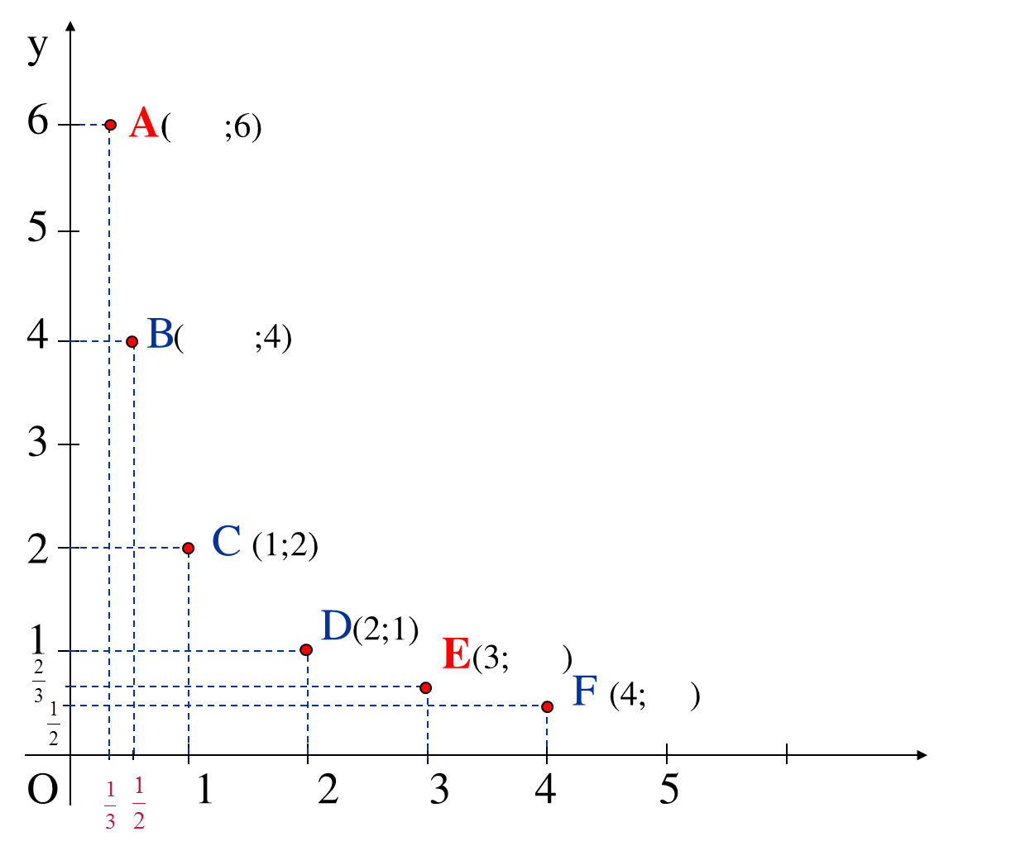
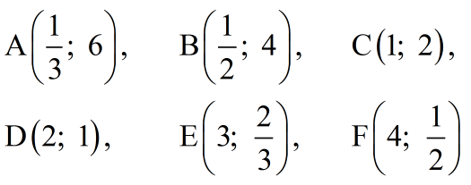
Tiết . §1. NHẮC LẠI VÀ BỔ SUNG CÁC KHÁI NIỆM VỀ HÀM SỐ
2. Đồ thị của hàm số
?2 (SGK- 43).
a) Biểu diễn các điểm sau trên mặt phẳng tọa độ Oxy.
x

Slide 17
Tiết . §1. NHẮC LẠI VÀ BỔ SUNG CÁC KHÁI NIỆM VỀ HÀM SỐ
2. Đồ thị của hàm số
?2 (SGK- 43).
b) Vẽ đồ thị hàm số y = 2x.

Slide 18
Tiết . §1. NHẮC LẠI VÀ BỔ SUNG CÁC KHÁI NIỆM VỀ HÀM SỐ
2. Đồ thị của hàm số
- Tập hợp tất cả các điểm biểu diễn các cặp giá trị tương ứng (x, f(x)) trên mặt phẳng tọa độ được gọi là đồ thị của hàm số y = f(x).

Slide 19
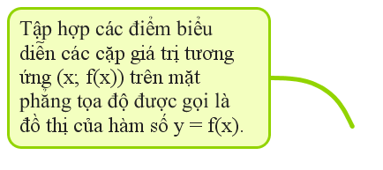
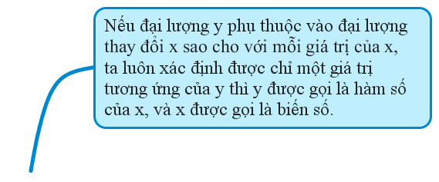
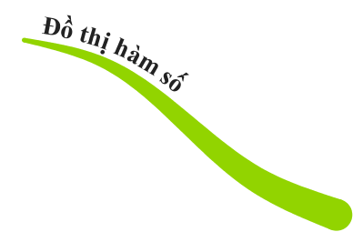

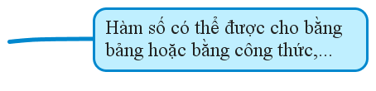
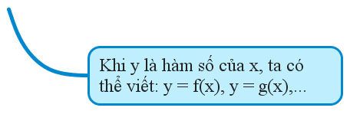

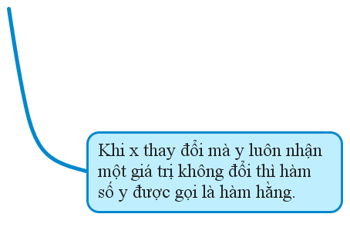

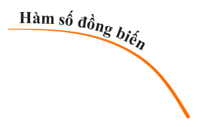

Tiết . §1. NHẮC LẠI VÀ BỔ SUNG CÁC KHÁI NIỆM VỀ HÀM SỐ

Slide 20



